Slide 1
神经网络与深度学习

Slide 2
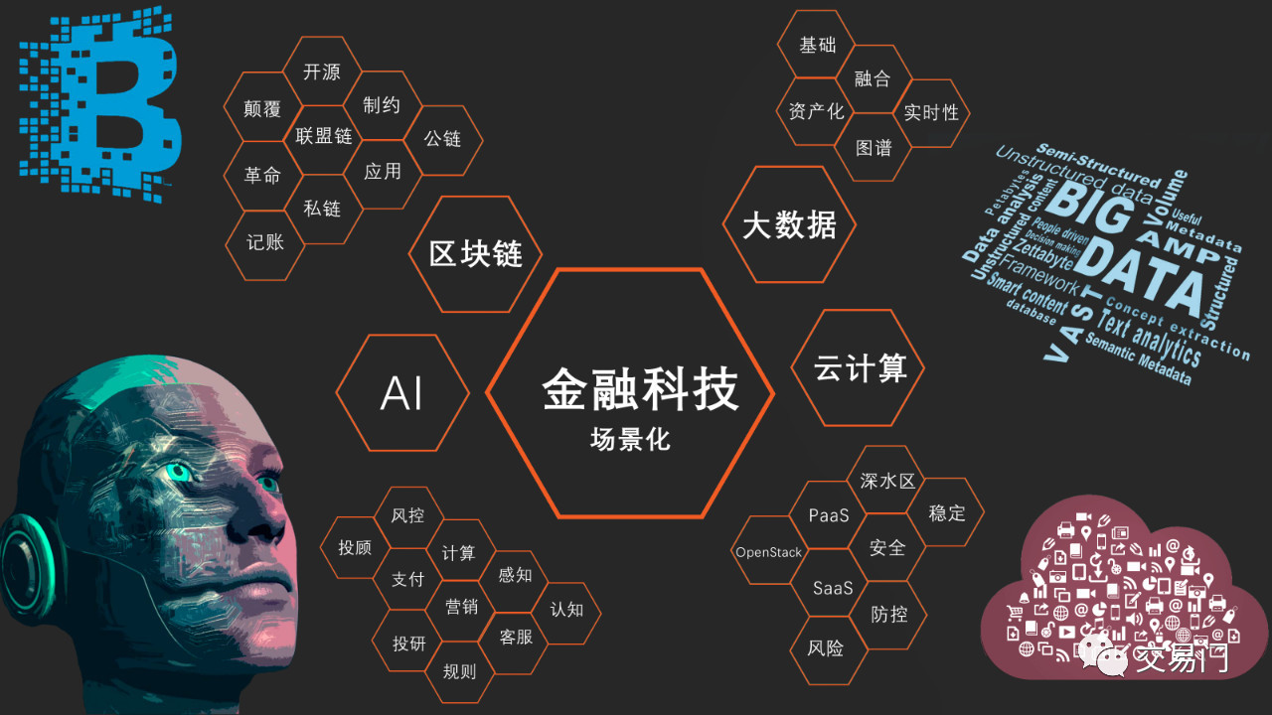

Slide 3
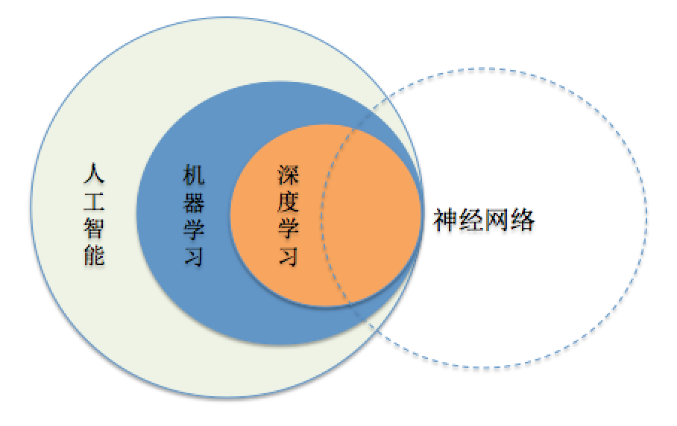

Slide 4
一、智能体的生理结构

Slide 5



人类的智能是数学公式吗？
Notes:
这里的数学公式指的是一个非常明确的数学公式吗？

Slide 6
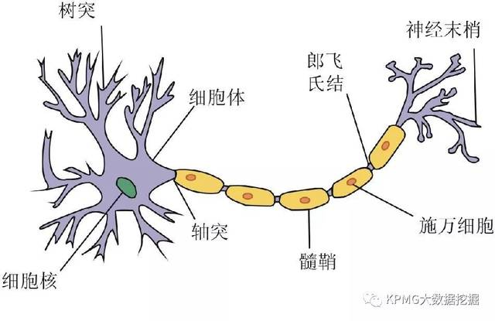
生物神经元
单个神经细胞只有两种状态：兴奋和抑制
Notes:
细胞体（Soma）中的神经细胞膜上有各种受体和离子通道，胞膜的受体可与相应的化学物质神经递质结合，引起离子通透性及膜内外电位差发生改变，产生相应的生理活动：兴奋或抑制。
细胞突起是由细胞体延伸出来的细长部分，又可分为树突和轴突。
树突（Dendrite）可以接受刺激并将兴奋传入细胞体。每个神经元可以有一或多个树突。
轴突(Axons)可以把兴奋从胞体传送到另一个神经元或其他组织。每个神经元只有一个轴突。

Slide 7
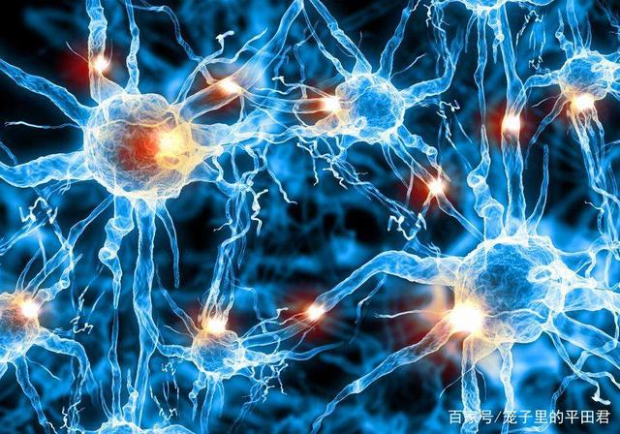
神经元的相互连接
Notes:
观看视频

Slide 8
二、人工神经网络

Slide 9
人工神经网络
将神经元抽象成一个数学模型
人工神经网络主要由大量的神经元以及它们之间的有向连接构成。

Slide 10
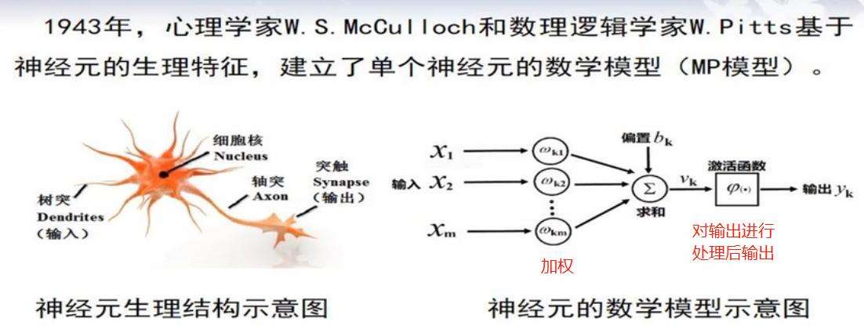
人工神经元

Slide 11
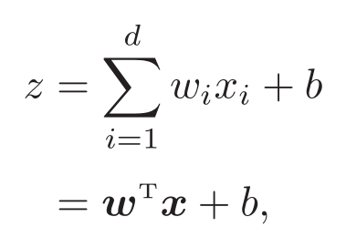
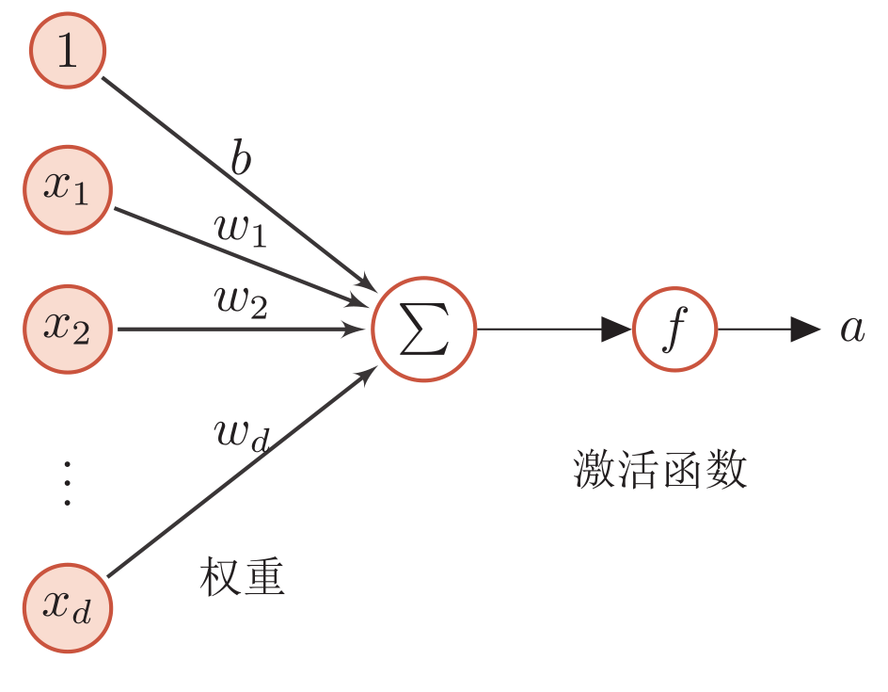
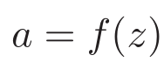
神经元的数学模型

Slide 12
人工神经网络
将神经元抽象成一个数学模型
人工神经网络主要由大量的神经元以及它们之间的有向连接构成。
神经元的激活规则
主要是指神经元输入到输出之间的映射关系，一般为非线性函数。

Slide 13
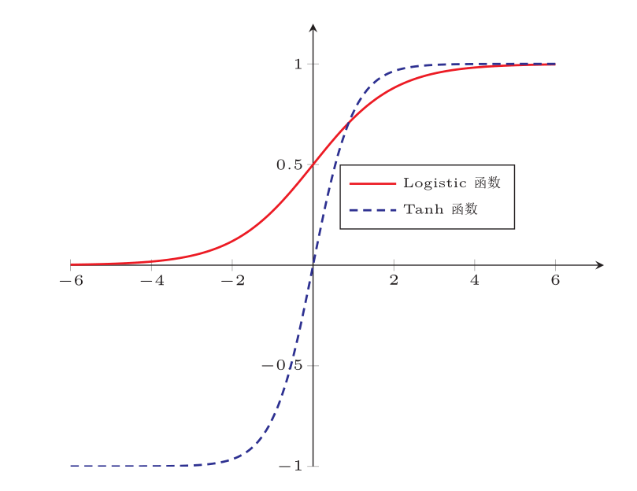
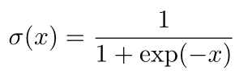
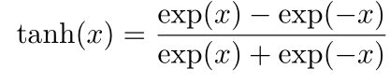
常见激活函数
非零中心化的输出会使得其后一层的神经元的输入发生偏置偏移（bias shift），并进一步使得梯度下降的收敛速度变慢。
性质：
饱和函数
Tanh函数是零中心化的，而logistic函数的输出恒大于0

Slide 14
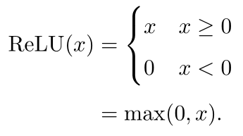
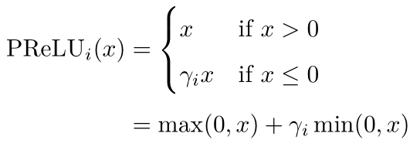
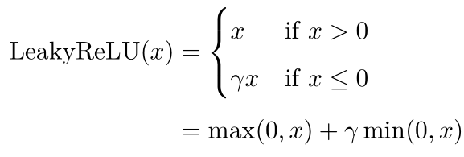
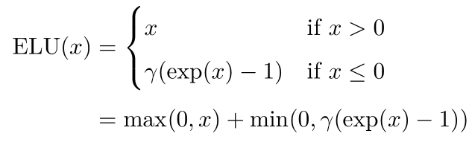
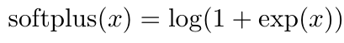
常见激活函数
计算上更加高效
生物学合理性
单侧抑制、宽兴奋边界
在一定程度上缓解梯度消失问题

Slide 15
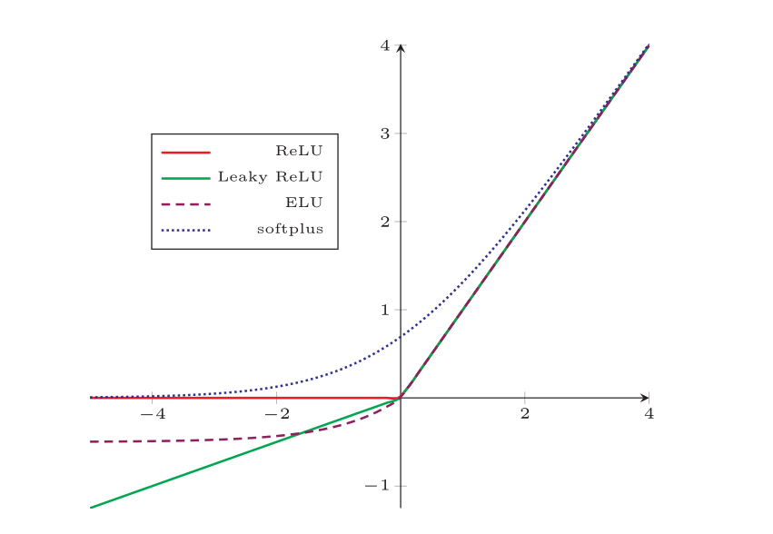
常见激活函数

Slide 16
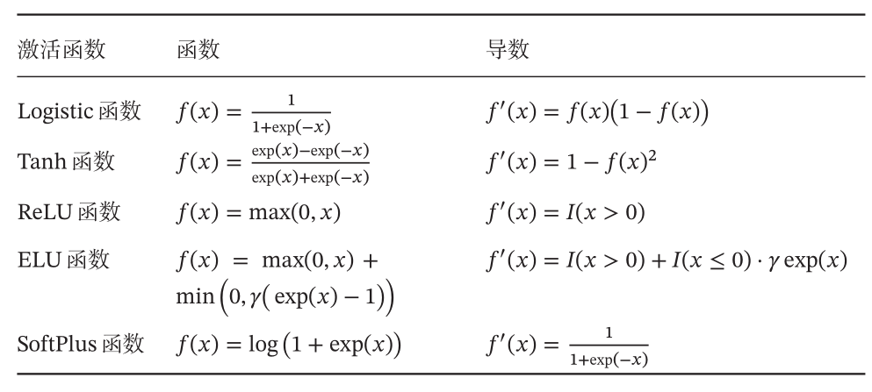
常见激活函数及其导数

Slide 17
人工神经网络
人工神经网络是一种连接主义模型，以此模拟人类智能的生理结构。
产生于20世纪80年代后期，其有3个主要特性：
1）信息表示是分布式的（非局部的）；
2）记忆和知识是存储在单元之间的连接上；
3）通过逐渐改变单元之间的连接强度来学习新的知识。

Slide 18
人工神经网络
将神经元抽象成一个数学模型
人工神经网络主要由大量的神经元以及它们之间的有向连接构成。
神经元的激活规则
主要是指神经元输入到输出之间的映射关系，一般为非线性函数。
网络的拓扑结构
不同神经元之间的连接关系。
学习算法
通过训练数据来学习神经网络的参数。

Slide 19
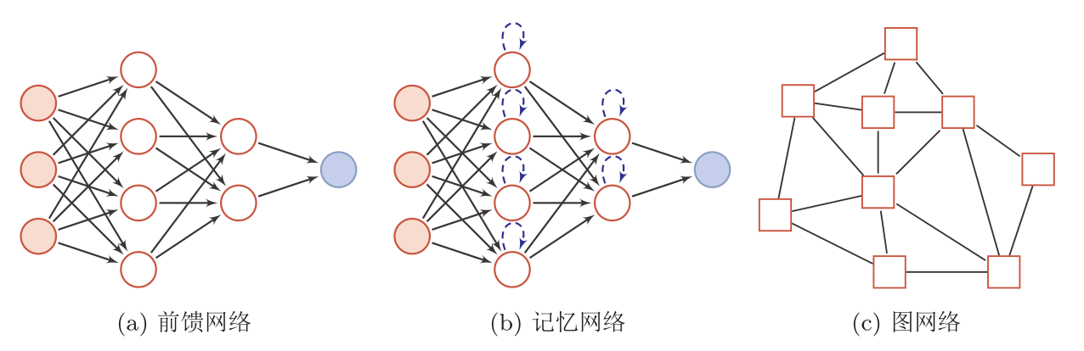
网络结构
人工神经网络由神经元模型构成，这种由许多神经元组成的信息处理网络具有并行分布结构。
圆形节点表示一个神经元，方形节点表示一组神经元。

Slide 20
前馈神经网络

Slide 21
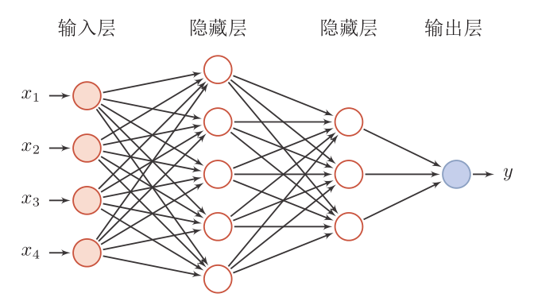
网络结构
前馈神经网络（全连接神经网络、多层感知器）
各神经元分别属于不同的层，层内无连接。
相邻两层之间的神经元全部两两连接。
整个网络中无反馈，信号从输入层向输出层单向传播，可用一个有向无环图表示。

Slide 22
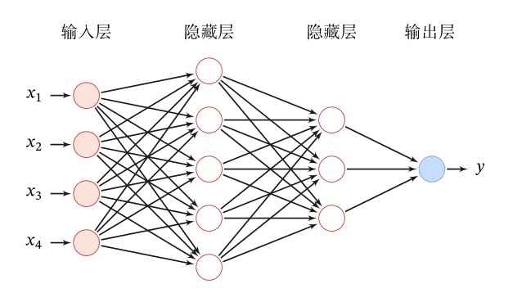
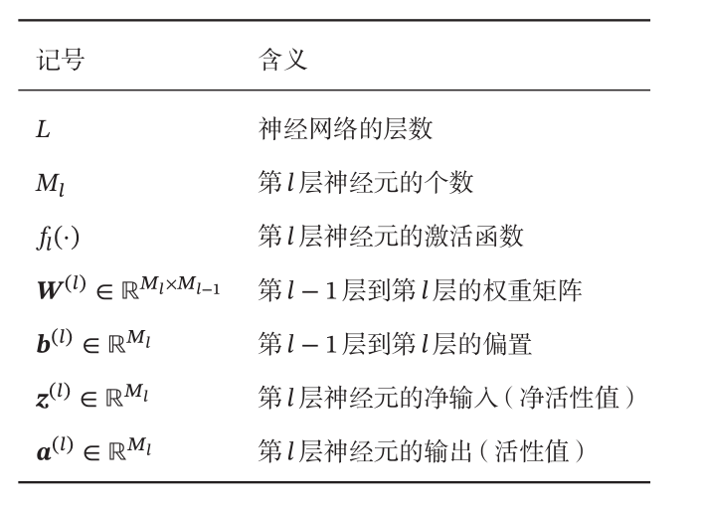
前馈网络
给定一个前馈神经网络，用下面的记号来描述这样网络：

Slide 23
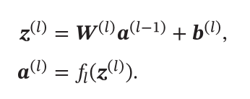
信息传递过程
前馈神经网络通过下面公式进行信息传播。
前馈计算：

Slide 24
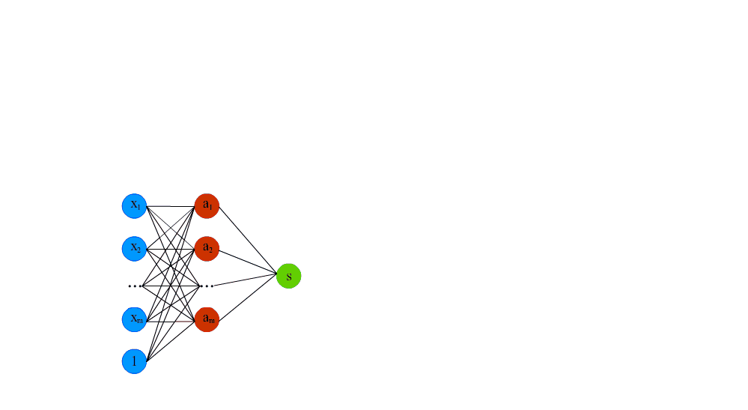
信息传递过程

Slide 25
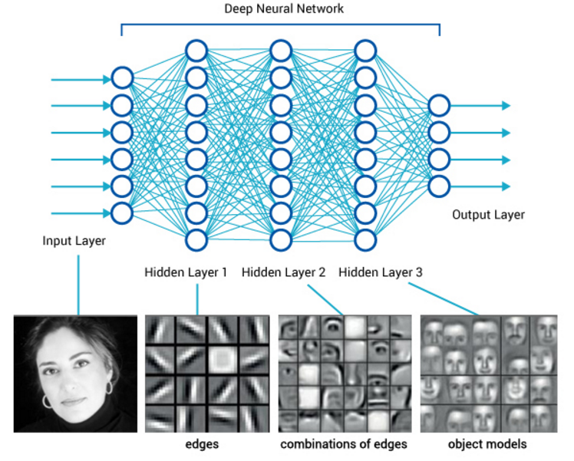
深层前馈神经网络

Slide 26
通用近似定理
对于具有线性输出层和至少一个使用“挤压”性质的激活函数的隐藏层组成的前馈神经网络，只要其隐藏层神经元的数量足够，它可以以任意的精度来近似任何从一个定义在实数空间中的有界闭集函数。
Notes:
神经网络的通用近似性质也被证明对于其它类型的激活函数，比如ReLU，也都是适用的。

Slide 27
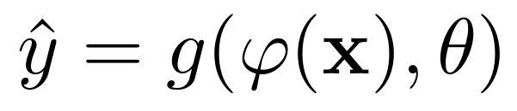
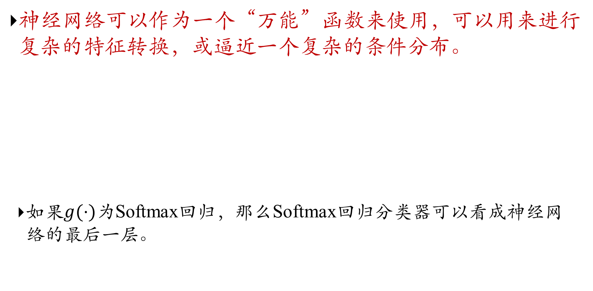
应用到机器学习
神经网络可以作为一个“万能”函数来使用，可以用来进行复杂的特征转换，或逼近一个复杂的条件分布。
如果$g(⋅)$为Softmax回归，那么Softmax回归分类器可以看成神经网络的最后一层。
分类器
神经网络

Slide 28
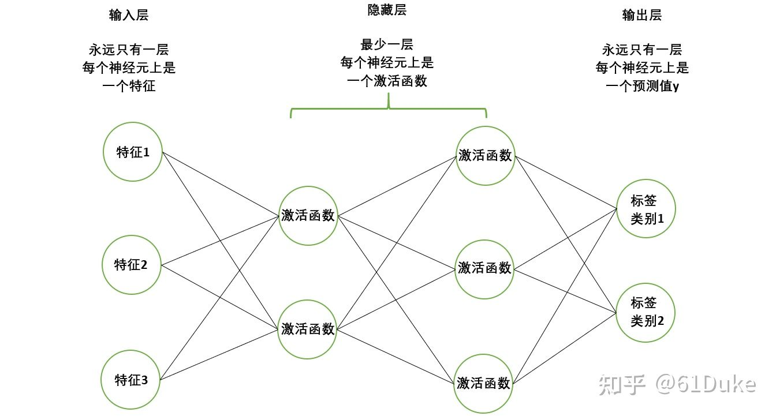
4层的2分类前馈神经网络

Slide 29
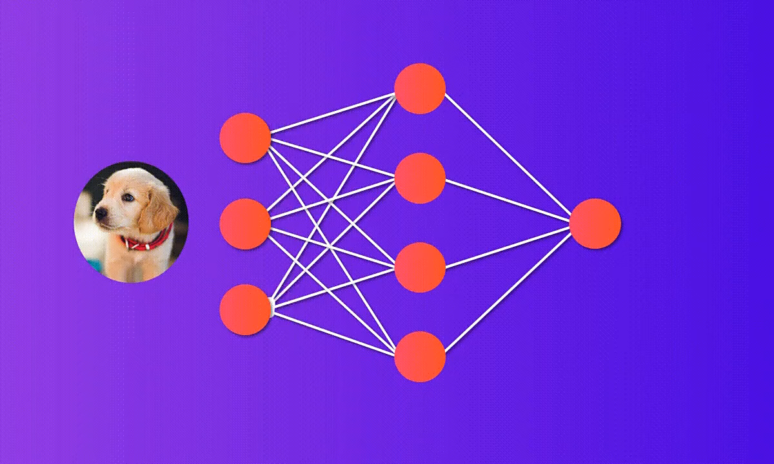
应用到机器学习

Slide 30
参数学习

Slide 31
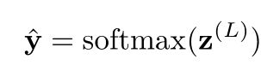
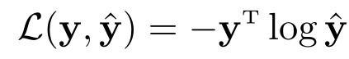
应用到机器学习
对于多分类问题
如果使用Softmax回归分类器，相当于网络最后一层设置C 个神经元，其输出经过Softmax函数进行归一化后可以作为每个类的条件概率。
采用交叉熵损失函数，对于样本(x,y)，其损失函数为

Slide 32
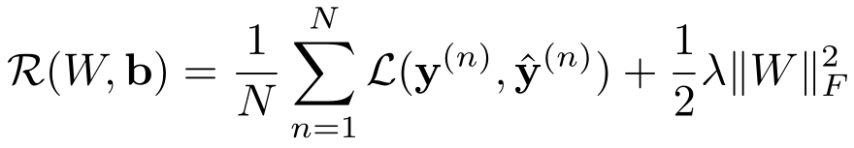
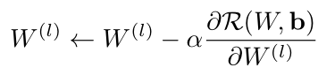
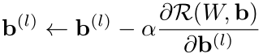
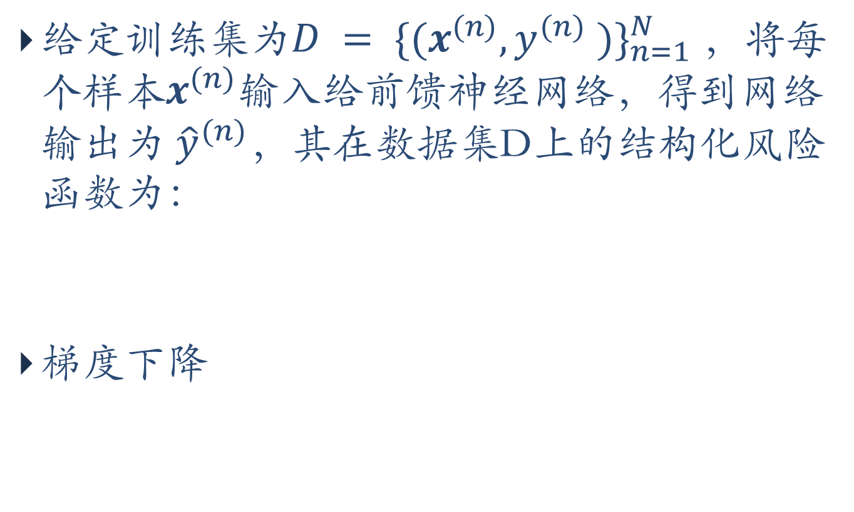
参数学习
给定训练集为$D = {\{(x^{(n)},y^{(n)} )\}}_{n=1}^{N }$ ，将每个样本$x^{(n)}$输入给前馈神经网络，得到网络输出为 ${\hat{y}}^{(n)}$，其在数据集D上的结构化风险函数为：
梯度下降

Slide 33
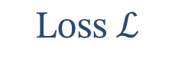
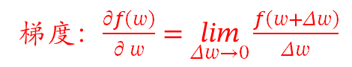
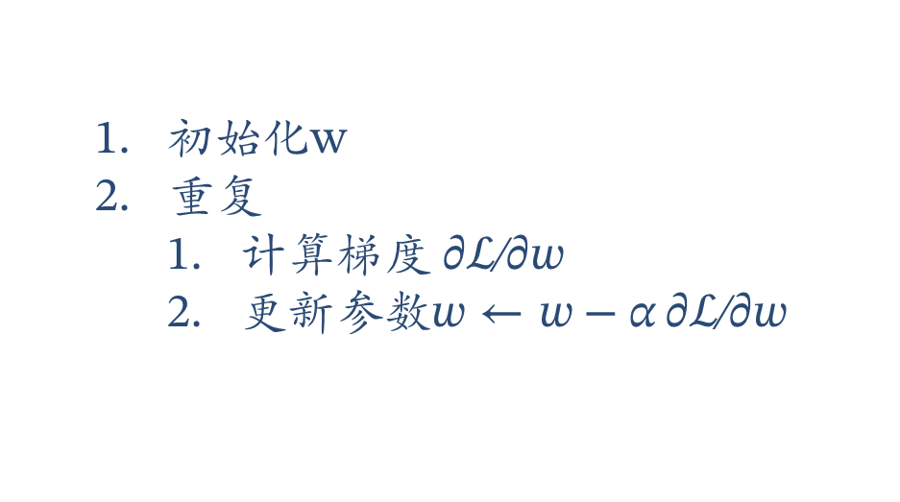
梯度下降
梯度：$\frac{∂f(w)}{∂ w}=\lim_{Δw→0}{\frac{f(w+Δw)}{Δw}}$
初始化w
重复
计算梯度 ${∂ℒ}/{∂w}$
更新参数$w←w−α{∂ℒ}/{∂w}$
Loss $ℒ$
网络参数
Notes:
Consider a parameter w in $θ$

Slide 34
如何计算梯度？
神经网络为一个复杂的复合函数
链式法则
反向传播算法
根据前馈网络的特点而设计的高效方法
$y=f5(f4(f3(f2(f1\left(x\right)))))$ → $\frac{∂y}{∂x}=\frac{∂f1}{∂x}\frac{∂f2}{∂f1}\frac{∂f3}{∂f2}\frac{∂f4}{∂f3}\frac{∂f5}{∂f4}$

Slide 35
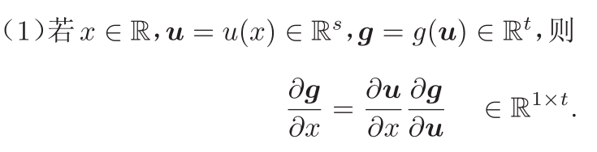
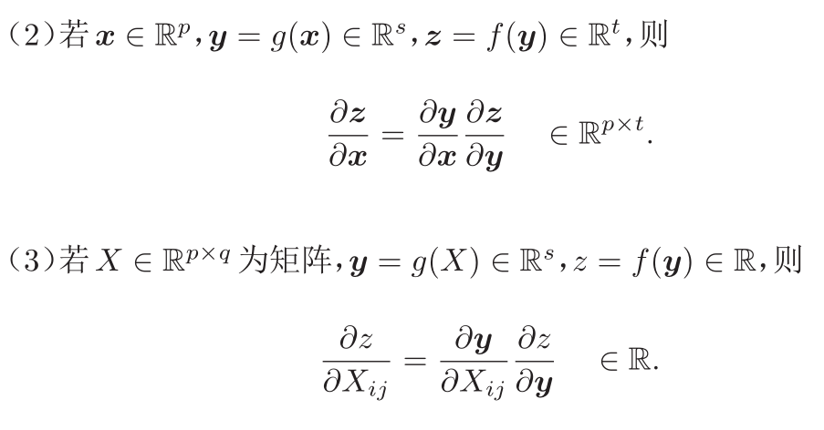
链式法则
链式法则（Chain Rule）是在微积分中求复合函数导数的一种常用方法。

Slide 36
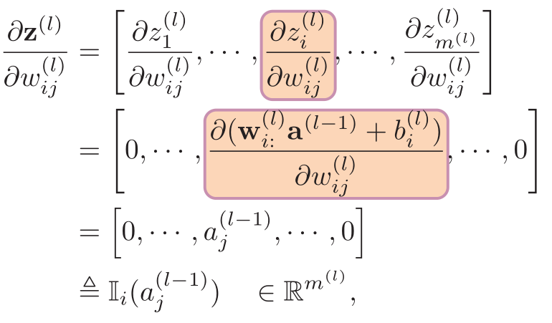
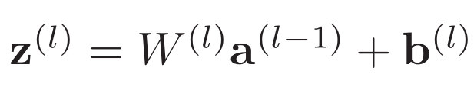
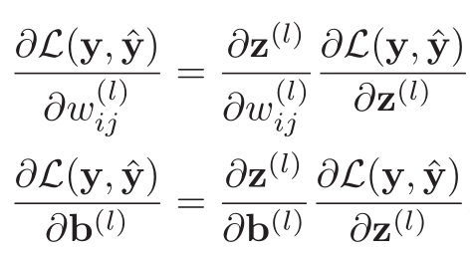
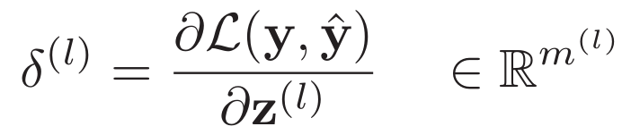
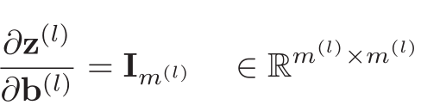
反向传播算法
误差项

Slide 37
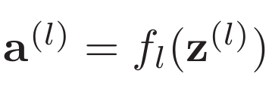
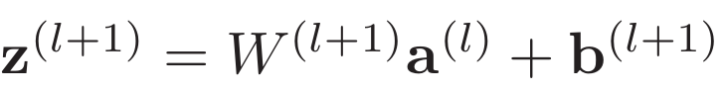
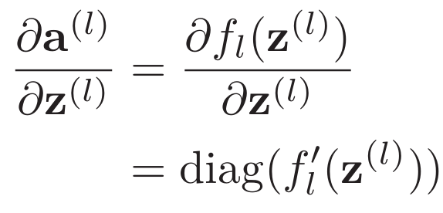
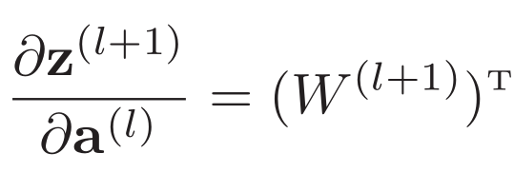
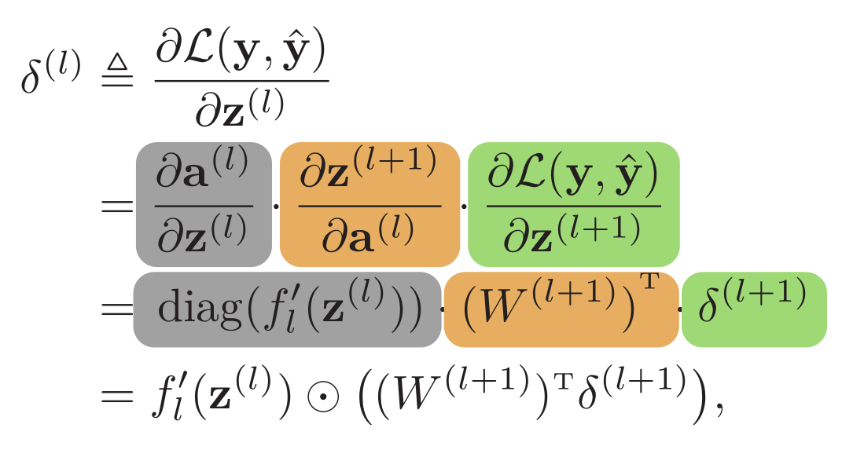
计算

Slide 38

反向传播算法

Slide 39

随机梯度下降法
随机梯度下降法（Stochastic Gradient Descent，SGD）也叫增量梯度下降，每个样本都进行更新
小批量（Mini-Batch）随机梯度下降法

Slide 40

随机梯度下降法

Slide 41
卷积神经网络
机器学习与金融应用

Slide 42

全连接前馈神经网络
权重矩阵的参数非常多
局部不变性特征
自然图像中的物体都具有局部不变性特征
尺度缩放、平移、旋转等操作不影响其语义信息。
全连接前馈网络很难提取这些局部不变特征
Notes:
感受野主要是指听觉系统、本体感觉系统和视觉系统中神经元的一些性质。

Slide 43
卷积神经网络
卷积神经网络（Convolutional Neural Networks，CNN）
一种前馈神经网络
受生物学上感受野（Receptive Field）的机制而提出的
在视觉神经系统中，一个神经元的感受野是指视网膜上的特定区域，只有这个区域内的刺激才能够激活该神经元。
卷积神经网络有三个结构上的特性：
局部连接
权重共享
空间或时间上的次采样
Notes:
这些特性使得卷积神经网络具有一定程度上的平移、缩放和扭曲不变性。

Slide 44



卷积
给定一个输入信号序列$x$和滤波器$w$,滤波器的长度固定，与输入长度无关，卷积的输出为：
$$y_{t}=\sum_{k=1}^{K}{w_{k}x_{t−k+1}}$$
滤波器Filter: [-1,0,1]

Slide 45

卷积
不同的滤波器来提取信号序列中的不同特征
低频信息
高频信息

Slide 46

卷积扩展
引入滤波器的滑动步长S和零填充P

Slide 47




两维卷积
在图像处理中，图像是以二维矩阵的形式输入到神经网络中，因此我们需要二维卷积。

Slide 48

卷积作为特征提取器

Slide 49



二维卷积
步长1，零填充0
步长2，零填充0
步长1，零填充1
步长2，零填充1

Slide 50

卷积神经网络
用卷积层代替全连接层

Slide 51

多个卷积核
特征映射（Feature Map）：图像经过卷积后得到的特征。
卷积核（滤波器）看成一个特征提取器
卷积层
输入：D个特征映射 $\text{M}×\text{N}×\text{D}$
输出：P个特征映射 $\text{M}′×\text{N}′×\text{P}$
Notes:
画图多个卷积核

Slide 52


卷积层的映射关系

Slide 53

步长2
filter 3*3
filter个数6
零填充 1
Notes:
这是最复杂的一个情形，几乎很多实际应用都可以对应到这个问题上, 都是在做这样一件事
1)输入对应着rgb图片
2）一旦输入的特征图个数是多个，这个时候每一组filter就应该是多个，而这里有两组filter
3）输入是三个特征图，输出为两个特征图，那么我们同样看看每个特征图怎么计算的。
至此，我们应该知道，卷积到底是在做一件怎么样的事情，任意给你一张图片你应该知道卷积是在做什么？

Slide 54

卷积层
典型的卷积层为3维结构

Slide 55

汇聚层
卷积层虽然可以显著减少连接的个数，但是每一个特征映射的神经元个数并没有显著减少。

Slide 56

卷积网络结构
卷积网络是由卷积层、汇聚层、全连接层交叉堆叠而成。
典型结构
一个卷积块为连续M 个卷积层和b个汇聚层（M通常设置为2 ∼ 5，b为0或1）。一个卷积网络中可以堆叠N 个连续的卷积块，然后在接着K 个全连接层（N 的取值区间比较大，比如1 ∼ 100或者更大；K一般为0 ∼ 2）。

Slide 57

表示学习

Slide 58

表示学习

Slide 59
典型的卷积网络

Slide 60

LeNet-5
LeNet-5 是一个非常成功的神经网络模型。
基于 LeNet-5 的手写数字识别系统在 90 年代被美国很多银行使用，用来识别支票上面的手写数字。
LeNet-5 共有 7 层。
需要多少个卷积核？
Notes:
输入层：输入图像大小为 32 × 32 = 1024。
C1 层：这一层是卷积层。滤波器的大小是 5×5 = 25，共有 6 个滤
波器。得到 6 组大小为 28 × 28 = 784 的特征映射。因此，C1 层的
神经元个数为 6 × 784 = 4,704。可训练参数个数为
6 × 25 + 6 = 156。连接数为 156 × 784 = 122,304（包括偏置在内，
下同）。
S2 层：这一层为子采样层。由 C1 层每组特征映射中的 2 × 2 邻域
点次采样为 1 个点，也就是 4 个数的平均。

Slide 61

Large Scale Visual Recognition Challenge（ ILSVRC ）
Notes:
ILSVRC（ImageNet Large Scale Visual Recognition Challenge）是近年来机器视觉领域最受追捧也是最具权威的学术竞赛之一，代表了图像领域的最高水平。
ImageNet数据集是ILSVRC竞赛使用的是数据集，由斯坦福大学李飞飞教授主导，包含了超过1400万张全尺寸的有标记图片。ILSVRC比赛会每年从ImageNet数据集中抽出部分样本，以2012年为例，比赛的训练集包含1281167张图片，验证集包含50000张图片，测试集为100000张图片。 Top5准确率。人类的平均水平是5.1%。2016 年 ILSVRC 的图像识别错误率已经达到约 2.9%

Slide 62

AlexNet
2012 ILSVRC winner
（top 5 error of 16% compared to runner-up with 26% error）
第一个现代深度卷积网络模型
首次使用了很多现代深度卷积网络的一些技术方法
使用GPU进行并行训练，采用了ReLU作为非线性激活函数，使用Dropout防止过拟合，使用数据增强
5个卷积层、3个汇聚层和3个全连接层

Slide 63

VGG网络

Slide 64

Inception网络
2014 ILSVRC winner （22层）
参数：GoogLeNet：4M VS AlexNet：60M
错误率：6.7%
Inception网络是由有多个inception模块和少量的汇聚层堆叠而成。

Slide 65

Inception模块 v1
在卷积网络中，如何设置卷积层的卷积核大小是一个十分关键的问题。
在Inception网络中，一个卷积层包含多个不同大小的卷积操作，称为Inception模块。
Inception模块同时使用1 × 1、3 × 3、5 × 5等不同大小的卷积核，并将得到的特征映射在深度上拼接（堆叠）起来作为输出特征映射。
卷积和最大汇聚都是等宽的。

Slide 66


Inception模块 v3
用多层小卷积核替换大卷积核，以减少计算量和参数量。
使用两层3x3的卷积来替换v1中的5x5的卷积
使用连续的nx1和1xn来替换nxn的卷积。

Slide 67


残差网络
残差网络（Residual Network，ResNet）是通过给非线性的卷积层增加直连边的方式来提高信息的传播效率。
假设在一个深度网络中，我们期望一个非线性单元（可以为一层或多层的卷积层）f(x,θ)去逼近一个目标函数为h(x)。
将目标函数拆分成两部分：恒等函数和残差函数

Slide 68


残差单元

Slide 69

ResNet
2015 ILSVRC winner （152层）
错误率：3.57%

Slide 70

CNN 可视化：滤波器
AlexNet中的滤波器（96 filters [11x11x3]）
Notes:
Example filters learned by Krizhevsky et al. Each of the 96 filters shown here is of size [11x11x3], and each one is shared by the 55*55 neurons in one depth slice. Notice that the parameter sharing assumption is relatively reasonable: If detecting a horizontal edge is important at some location in the image, it should intuitively be useful at some other location as well due to the translationally-invariant structure of images. There is therefore no need to relearn to detect a horizontal edge at every one of the 55*55 distinct locations in the Conv layer output volume.

Slide 71
卷积神经网络的应用

Slide 72


AlphaGo
分布式系统：1202 个CPU 和176 块GPU
单机版：48 个CPU 和8 块GPU
走子速度：3 毫秒-2 微秒

Slide 73

目标检测（Object Detection）

Slide 74

OCR

Slide 75

图像生成

Slide 76


Deep Dream（图像生成）

Slide 77

画风迁移

Slide 78

最新的进展-多模态技术
https://mp.weixin.qq.com/s/uf1xAg3e1DGDAS7tDMG-KQ
Notes:
https://mp.weixin.qq.com/s/uf1xAg3e1DGDAS7tDMG-KQ

Slide 79

深度学习三驾马车
Geoffrey Hinton、
Yann LeCun、
Yoshua Bengio
2018年图灵奖

Slide 80

Yann LeCun
Yann LeCun是纽约大学教授、Facebook副总裁兼人工智能首席科学家，他也被誉为“卷积神经网络之父”。Yann LeCun的代表贡献之一是卷积神经网络。1980年代，LeCun发明了机器学习领域的基础技术之卷积神经网络，让深度学习效率更高。Yann LeCun在多伦多大学和贝尔实验室工作期间，首次将卷积神经网络用于手写数字识别。

Slide 81

Geoffrey Hinton
Geoffrey Hinton是谷歌副总裁兼工程研究员、Vector研究所首席科学顾问、多伦多大学名誉教授。他最重要的贡献包括反向传播的论文和2012年对卷积神经网络的改进。Hinton和他的学生Alex Krizhevsky以及Ilya Sutskever 通过Rectified Linear Neurons和Dropout Regularization改进了卷积神经网络，并在著名的ImageNet评测中取得了很好的成绩，在计算机视觉领域掀起一场革命。

Slide 82

Yoshua Bengio
Yoshua Bengio
Bengio是蒙特利尔大学教授，也是魁北克人工智能研究所Mila的科学主任。
Yoshua Bengio的贡献主要是他在1990年代发明的序列概率模型，该理论将神经网络和概率模型结合，成功用新技术识别手写的支票，而现代深度学习技术中的语音识别也是在此基础上进行扩展。
此外Bengio发表的论文“A Neural Probabilistic Language Model”，使用了高维词向量来表征自然语言。他的团队还引入了注意力机制，让机器翻译获得技术突破，成为深度学习处理序列的重要技术。

Slide 83

Li Fei-Fei
李飞飞，女，1976年出生于中国北京，美国国家工程院院士、美国国家医学院院士、美国艺术与科学院院士，美国斯坦福大学首位红杉讲席教授 ，以人为本人工智能研究院（HAI）院长，AI4ALL联合创始人及主席，Twitter公司董事会独立董事.
ImageNet数据集

Slide 84

何凯明
何恺明，本科就读于清华大学，博士毕业于香港中文大学多媒体实验室。
2011年加入微软亚洲研究院（MSRA）工作，主要研究计算机视觉和深度学习。2016年，加入Facebook AI Research（FAIR）担任研究科学家。
ResNet的发明者

Slide 85

王海峰
王海峰，1971年生，博士，现任百度首席技术官（CTO），深度学习技术及应用国家工程研究中心主任。
王海峰博士先后创建和发展了自然语言处理、知识图谱、语音、图像、机器学习和深度学习等百度人工智能技术方向

